Slide 1
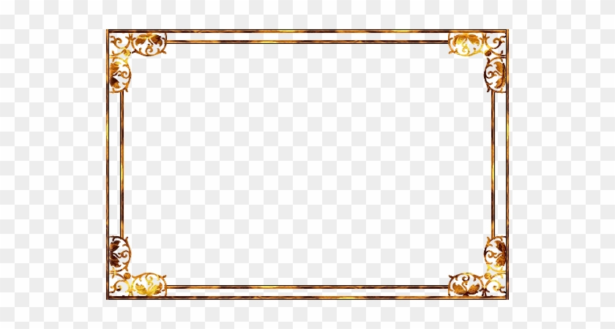


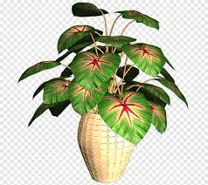
স্বাগতম

Slide 2


সত্যই সুন্দর সু-শিক্ষাই জাতির মেরুদন্ড
গল্পে গল্পে গণিত শিখি
শর্ট টেকনিক
সহজে
মনে রাখার
ট্রিকস!
অধ্যায় ৪র্থ
অনুশীলনী ৪.২
অংক নং৪,৭,৮,
মামুন স্যারের
10 minuteTeaching
Class Eight

Slide 3
আজকের ক্লাসটি কেন শিখব ?
পাঠ শেষে শিক্ষার্থীরা....................
ঘন সম্পর্কিত সূত্রাবলী ব্যবহার করতে পারবে।
ঘন সূত্র ব্যবহার করে মান নির্ণয় করতে পারবে।
সূত্র প্রয়োগে বীজগণিতীয় রাশির মান নির্ণয় করতে পারবে।

Slide 4
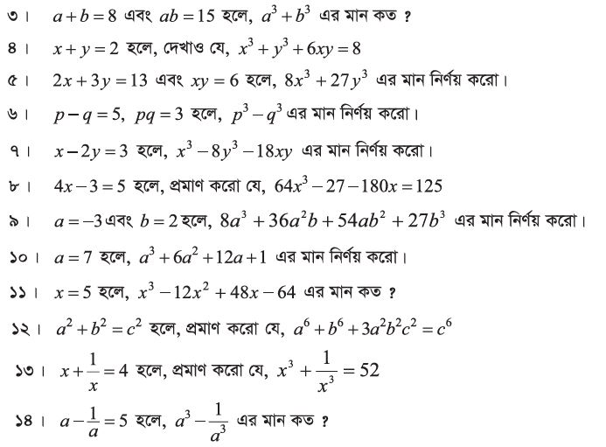
আজকের ভিডিওতে যা শিখবে

Slide 5
৪। x + y = 2 হলে, দেখাও যে , x³ + y³ + 6xy = 8
সমাধানঃ
দেওয়া আছে, x + y = 2
L. H. S = x³ + y³ + 6xy
=(x + y)³ – 3xy(x+ y) + 6xy
=(2)³ – 3xy(2) + 6xy
=(2)³ – 6xy + 6xy
=8
= R. H. S
Showed
না টেনে ভিডিওটি সম্পূর্ণ দেখুন

Slide 6
৭। x -2y = 3 হলে, x³ - 8y³ -18xy এর মান নির্ণয় করো।
সমাধানঃ
দেওয়া আছে, x -2y = 3
প্রদত্ত রাশি = x³ - 8y³ -18xy
=(x)³ – (2y)³ - 18xy
=(x-2y)³ + 3.x.2y(x-2y) - 18xy
=(3)³ + 6xy.3 - 18xy
=27 + 18xy - 18xy
= 27
না টেনে ভিডিওটি সম্পূর্ণ দেখুন

Slide 7
৮। 4x - 3 = 5 হলে, প্রমান করো যে , 64x³ -27 – 180x = 125
সমাধানঃ
দেওয়া আছে, 4x - 3 = 5
L. H. S = 64x³ -27 – 180x
=(4x)³ –(3)³ -180x
=(4x - 3)³ + 3.4x.3(4x - 3) -180x
=(5)³ + 36x.(5) - 180x
=125 + 180x -180x
=125
= R. H. S
না টেনে ভিডিওটি সম্পূর্ণ দেখুন
Proved

Slide 8


কোন প্রশ্ন ?

Slide 9
পরবর্তী ক্লাসে -------
ক্লাসটির ভিডিও দেখার জন্য
এখনই ভিজিট করুন
www.youtube.com/@Bdmamunsir

Slide 10

ধন্যবাদ

